Slide 1
ATFの状況
前回委員会後の進捗状況
ATF2 Review, April 3-4
今後の予定
照沼 信浩
2013/6/11 第２１回リニアコライダー計画推進委員会

Slide 2
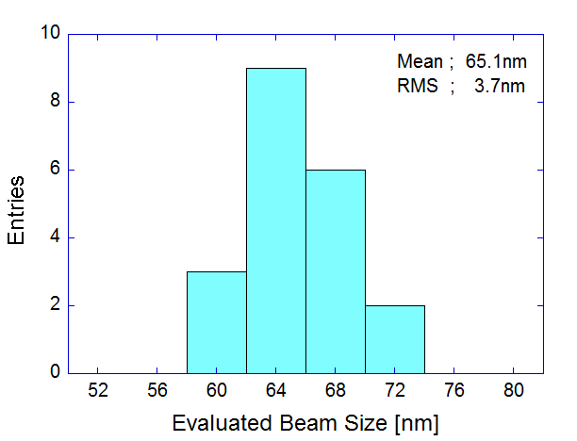
ATF2 beam size

Slide 3
ATF2 Review & Project meeting

Slide 4
R.Tomas, ATF-ICB meeting, ECFA LC2013

Slide 5
Report from the ATF-2 review committee
Updated on June 5th, 2013
http://ilc-edmsdirect.desy.de/ilc-edmsdirect/file.jsp?edmsid=*1020005
16 pages

Slide 6
R.Tomas, ATF-ICB meeting, ECFA LC2013

Slide 7
R.Tomas, ATF-ICB meeting, ECFA LC2013

Slide 8
R.Tomas, ATF-ICB meeting, ECFA LC2013

Slide 9
R.Tomas, ATF-ICB meeting, ECFA LC2013

Slide 10
Review後の進捗状況
ECFA LC2013(DESY)においてATF2の集中セッション
（Joint Session of Injector, BDS and Lumi + ATF TB, ICB)
5月2週間のATF2 dedicated Run
6月3週間の定常運転

Slide 12
取り出したビームにおける垂直エミッタンスの改善
測定値の履歴： 2012/4〜現在
DRエミッタンス
XSRで測定
定常的に10pm
EXTエミッタンス
OTRで測定
以前からDRとEXTで2〜3倍の違い
2013年5月にカップリング補正方法を変更
→DRとEXTの違いを大きく改善した。

Slide 13
Wakefieldの評価検討

Slide 15
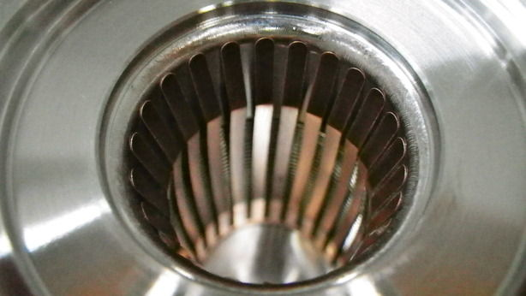
Bellows shields inserted
Shields were inserted
for most of bellows in high-beta region in May 2013.
K.Kubo, “ATF2 continuous run in May”, ECFA LC2013

Slide 16
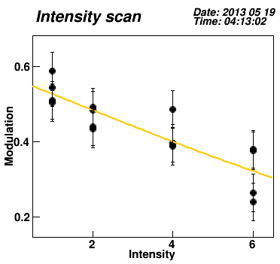
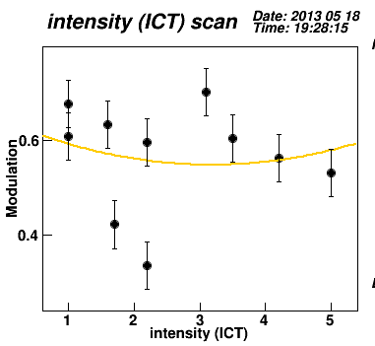
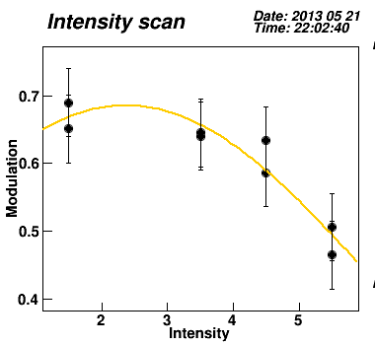
Intensity dependence
Examples of modulation (30deg)
vs. intensity
Only this scan shows weak dependence.
Others are all similar.
K.Kubo, “ATF2 continuous run in May”, ECFA LC2013

Slide 17
on-mover wakefield source
Dec.2012
Ref. Cav.
Bellows
Bellows
Dec.2012 – April 2012
Bellows
Ref. Cav.
Ref. Cav.
Bellows
May 2012
Shielded
Bellows
Bellows
Shielded
Bellows
K.Kubo, “ATF2 continuous run in May”, ECFA LC2013

Slide 18
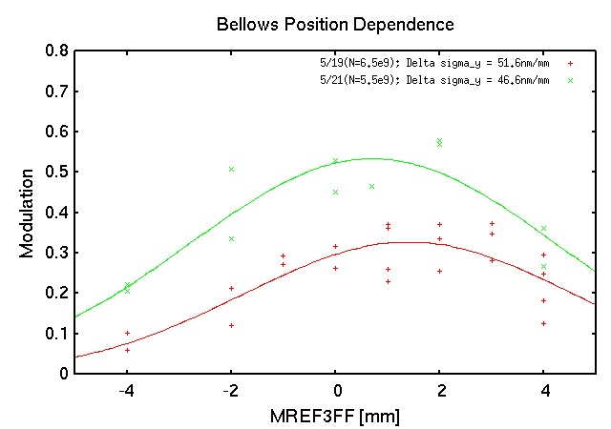
Studies using on-mover wakefield source
Modulation (30 deg) vs. position of bellows
By T.Okugi
1 Bellows +2 shielded bellows for movement : 7.9-8.5nm/mm/1e9
2 Ref. Cavities +2 bellows for movement: 27-28nm/mm/1e9
1 Ref. Cavity +2 bellows for movement: 14-19nm/mm/1e9
K.Kubo, “ATF2 continuous run in May”, ECFA LC2013

Slide 19
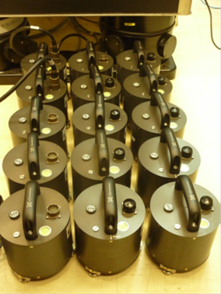
Measurement of the Ground Motion effect on the beam
Simulations done in collaboration with CERN have shown that 15 sensors are sufficient to correctly evaluate the Ground Motion effect on the Beam. The 15 Guralp sensors have been purchased in the framework of the French ANR funding in preparation for this experimental test.

Slide 21
2013年夏の改善作業（１）
ビーム安定化のため
  LINAC安定化（１）
    Klystron Modulators(4台)の更新：
      老朽化：1号機(1989) 、2号機（1989）、3号機（1991）、4号機（1993）
      重故障リスクの低減：2号機(2012/11）と4号機(2013/4)は重故障で数日運転停止。1号機も軽微の故障が頻発している。
      昨年度末に納品され、設置（入れ替え）待ちの状態
      6/24から作業開始、9月末までに立ち上げる予定。

Slide 22
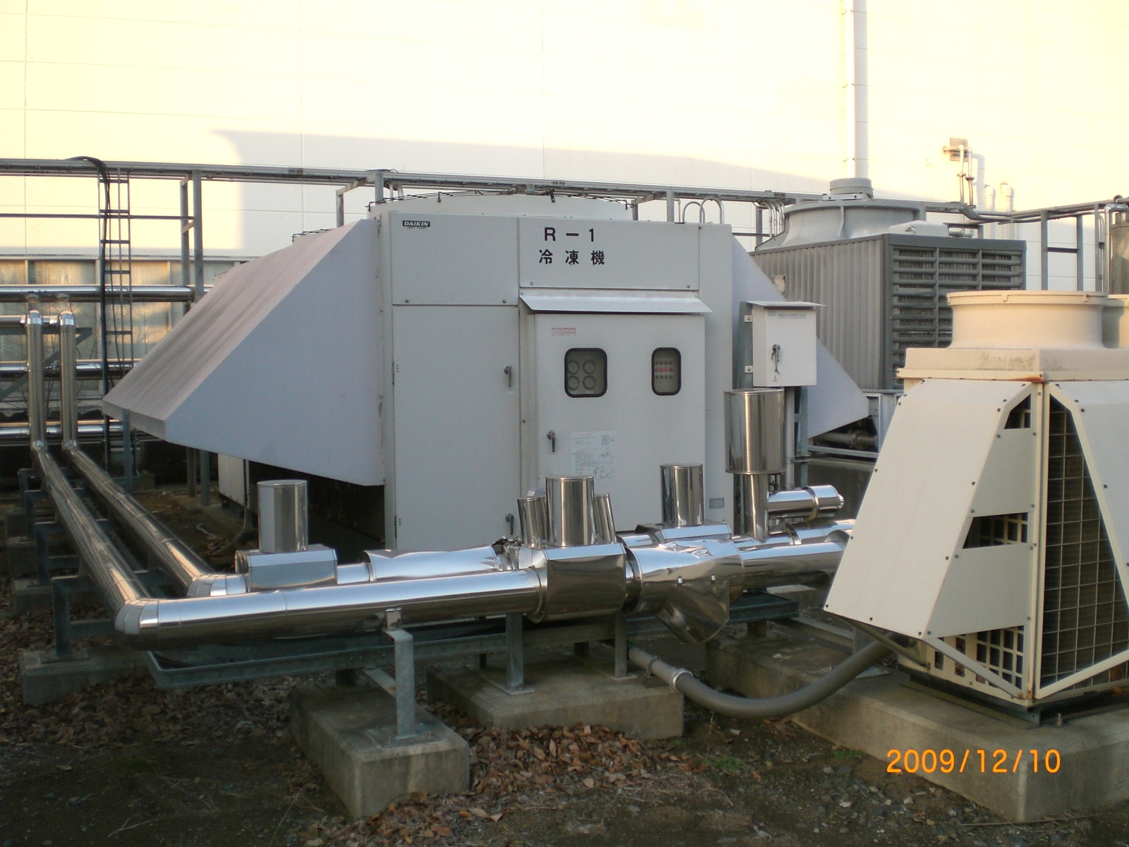
2013年夏の改善作業（２）
  LINAC安定化（２）
    高周波系冷却水冷凍機の更新
      冷却能力140kW、老朽化が激しいところに震災のダメージ。放熱フィンは半分朽ち落ちている。
      ON/OFFの単純な動作のため、動作時の急激な冷却により水温変化が大きい。その影響が高周波系に現れてビームが安定しない。
      2012年3月に入札（施設部）。負荷に比例した滑らかな制御。
      設置は2013年9月を予定。
ひどいときの例

Slide 24
nm-BPMs
(KNU)
piezo movers
(LAL)
LALで組立、動作試験
現在、日本へ輸出手続き中
7月中旬、ATF2-IPにインストールする予定

Slide 25
まとめ
現在、ビームサイズ 65nm（IPBSM測定値）
  Wakefieldの影響を調査中
ATF2 Review（Apr 3-4)を行った。
  先週Review Reportがまとめられた。
夏の作業；今後のビーム研究開発のために
  入射ビーム安定化（リニアック安定化）：Klystron パルス電源更新、高周波用冷却水冷凍機更新。
  Goal-2用IPシステムのインストール

